Slide 1



Réseaux sociaux
Poagou sarahléa
Pawoap Audrey

Slide 2

Expliquer le principe du réseau social?
Le principe d’un réseau social est de retrouver des personne que vous connaissez, qui à leur tours, vous permettront de rentrez en contact avec l’autres personnes.

Slide 3
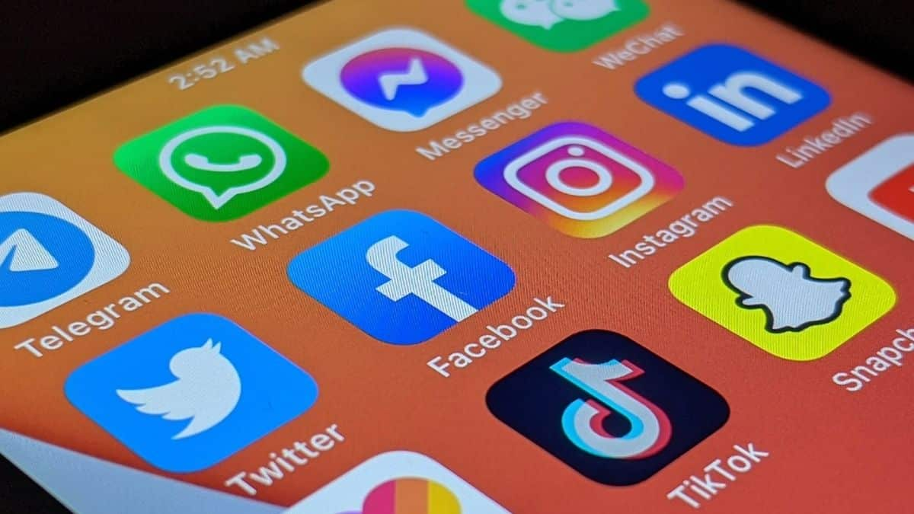
Lesréseaux sociaux
Facebook
Twitter
LinkedIn
Instagram
Snapchat
WhatsApp
Pinterest
Tik Tok
Ont pour principe de communiquer !

Slide 4

Réseaux sociaux | Fonction | Nombres d’utilisateurs au quotidien
instagram | La communication | + de 2 milliards
facebook | publication | +de 1.929 milliards
snapchap | chatter | + de 319 millions
tiktok | Publier des vidéos | + de 1 millions
twitter | communiquer | + de 100 millions
whatsapp | communication | + de 2 milliards
pinterest | communication | + de 442 millions
linkedin | le seul réseaux qui a pour but de ne pas se faire des amis ,mais des « relations profesionnelle » . | + de 10.7 millions
Notes:
Seraphine elle est trop belle

Slide 5









LES LOGOS

